Slide 1

인사시스템 구축
스토리보드
(프로그램 Spec)
버전 1.0
2012.10.15
승 인 사 항
 | 성명 / 직급 | 일자 | 서명
작성자 | 최명자 / 부장 | 2012.10.15
검토자
승인자
고객

Slide 2
프로젝트 | 인사시스템 구축 | 문서번호 | IW2115
문서명 | 스토리보드 – 프로그램명세서 | 버전 | 1.0
문서 이력
버전 | 제/개정 내용 | 작성일 | 작성자 | 승인자 | 시행일
1.0 | 초안 | 2012.10.15 | 최명자

Slide 3
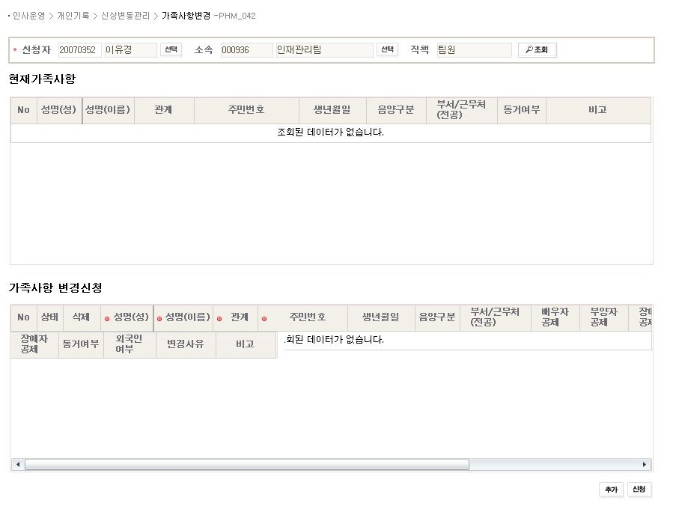
PHM-042
가족사항변경
1) 주요항목 : 현재가족사항(조회), 가족사항변경신청(신청)
2) 요구사항 :

Slide 4
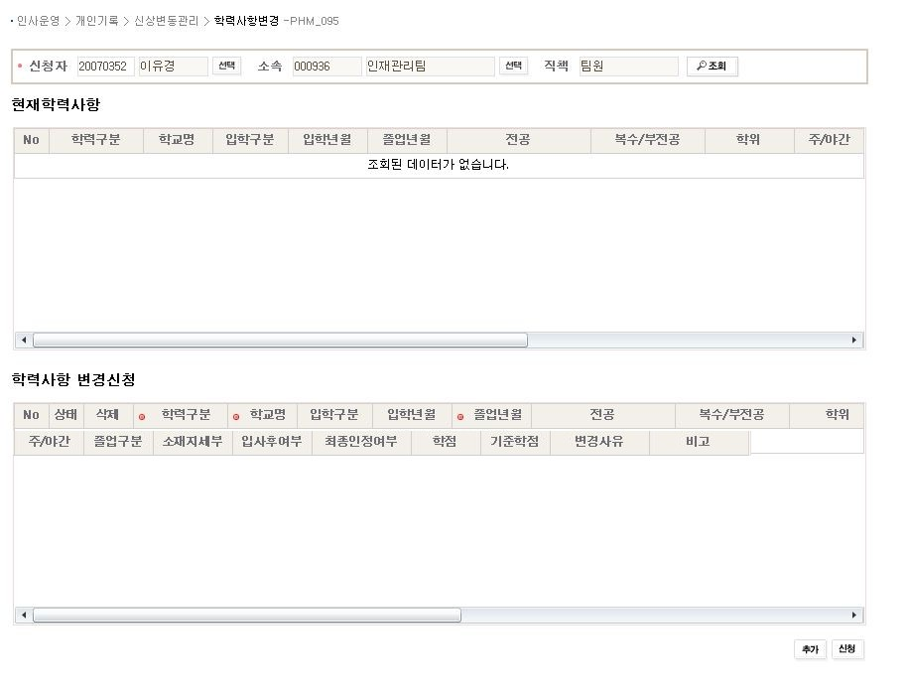
PHM-095
학력사항변경
1) 주요항목 : 학력사항조회, 변경사항 신청
2) 요구사항 :

Slide 5
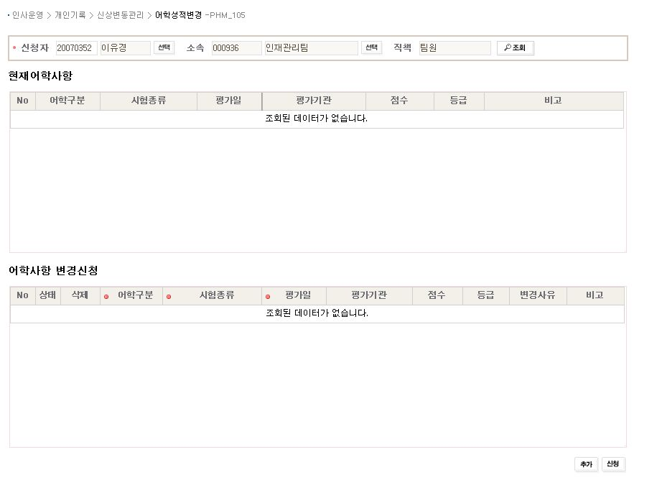
PHM-105
어학성적변경
1) 주요항목 : 어학사항조회, 어학사항변경 신청
2) 요구사항 :

Slide 6
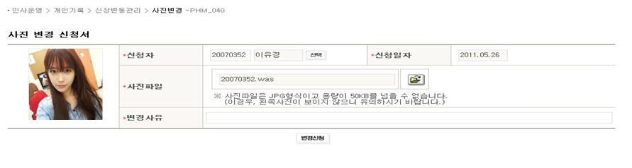
PHM-040
사진변경
1) 주요항목 : 사진파일 변경 신청
2) 요구사항 :

Slide 7
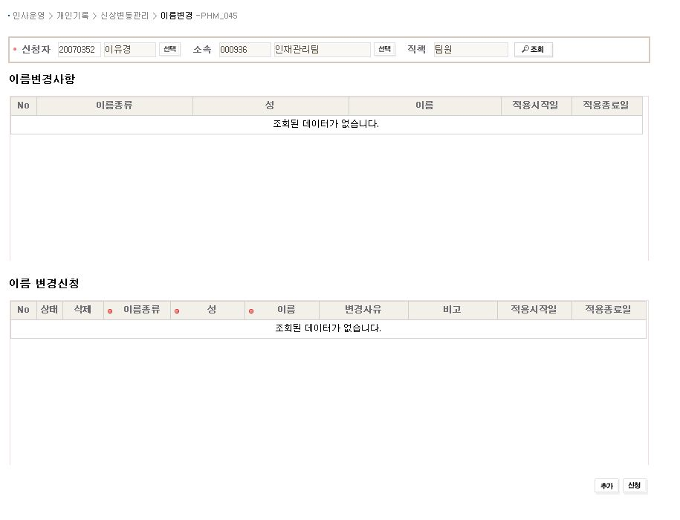
PHM-045
이름변경
1) 주요항목 :
2) 요구사항 :

Slide 8
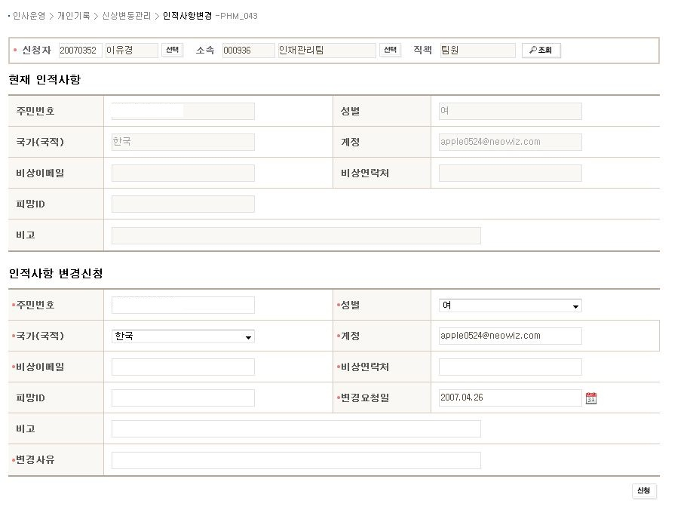
PHM-043
인적사항변경
1) 주요항목 : 인적사항 조회, 인적사항 변경신청
2) 요구사항 :

Slide 9
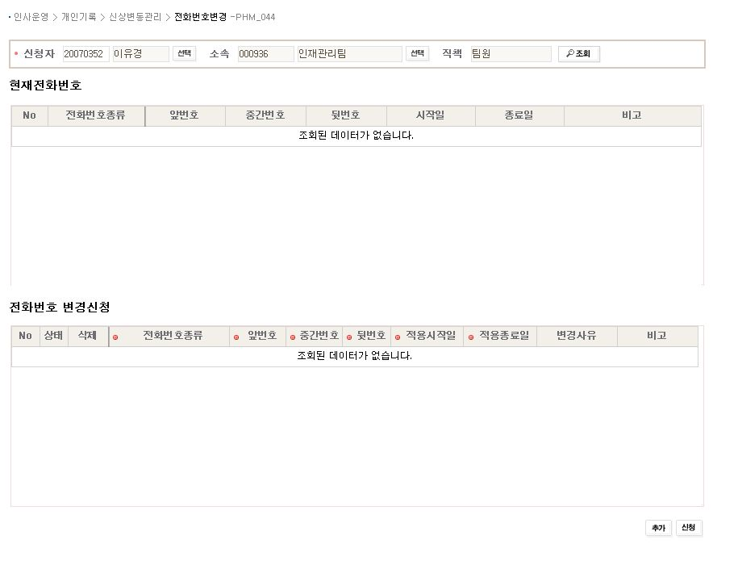
PHM-044
전화번호변경
1) 주요항목 : 전화번호 조회, 전화번호 변경신청
2) 요구사항 :

Slide 10
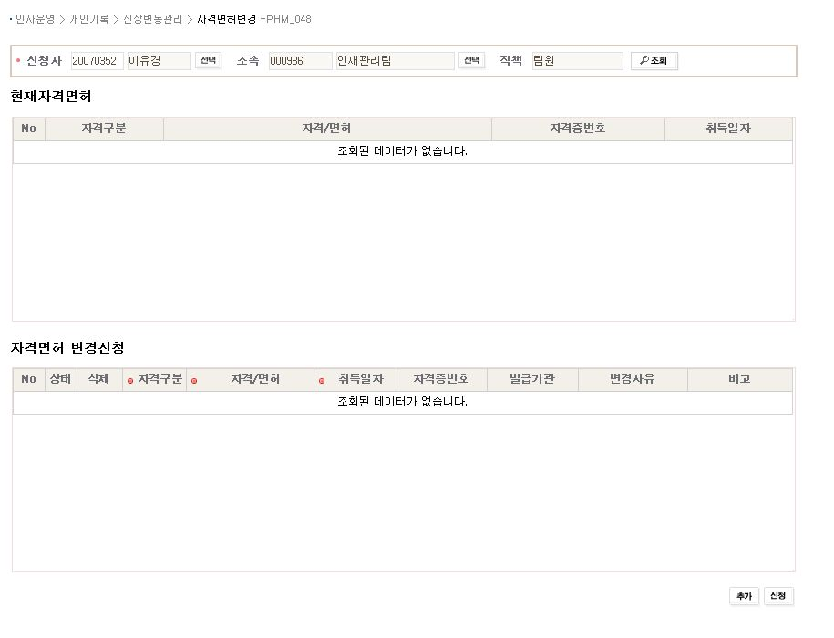
PHM-048
자격면허변경
1) 주요항목 : 자격면허보유 조회, 자격면허 변경신청
2) 요구사항 :

Slide 11
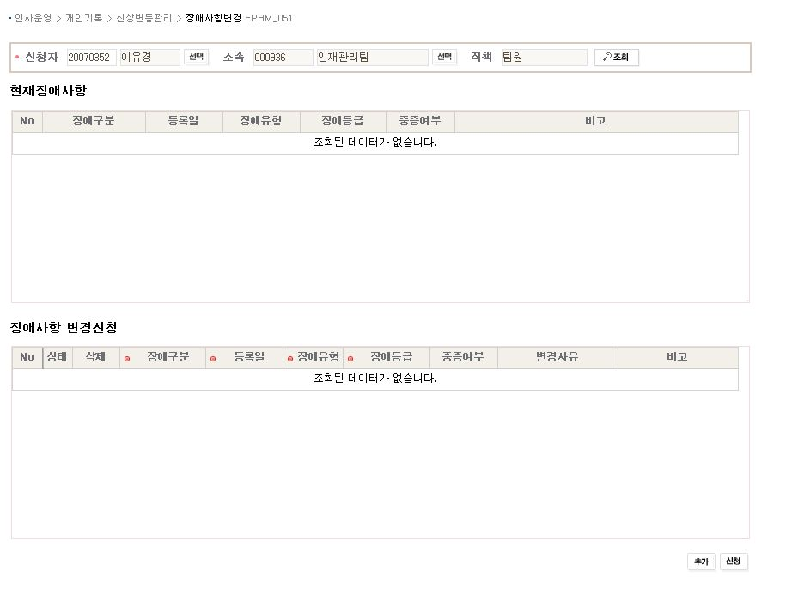
PHM-051
장애사항변경
1) 주요항목 : 장애사항 조회, 장애사항 변경신청
2) 요구사항 :

Slide 12
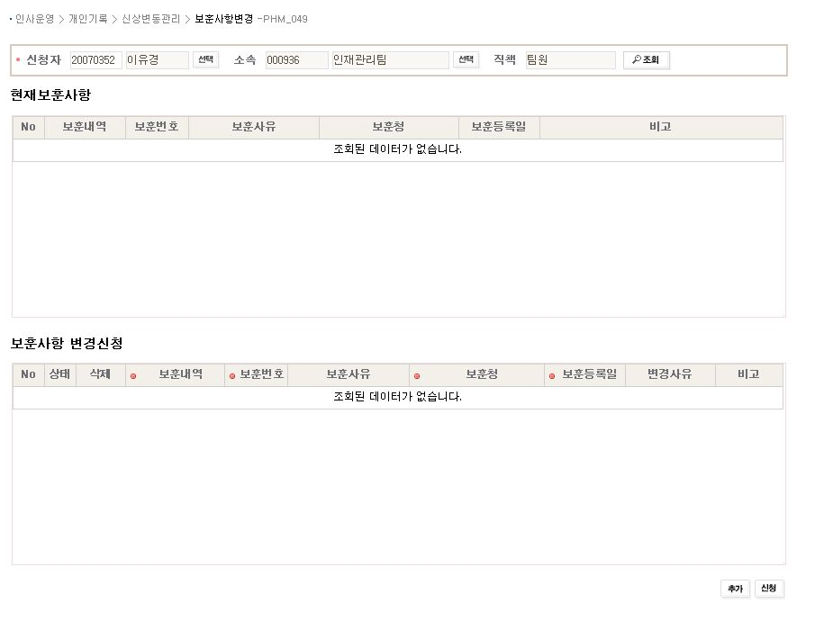
PHM-049
보훈사항변경
1) 주요항목 : 보훈사항조회, 보훈사항 변경신청
2) 요구사항 :

Slide 13
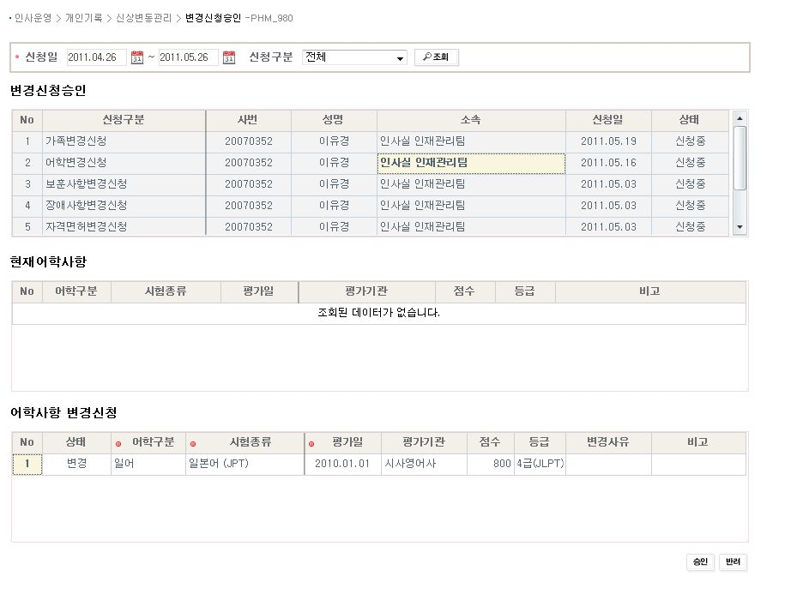
PHM-960
변경신청승인
1) 주요항목 : 변경신청구분 별 승인상태
2) 요구사항 :

Slide 14
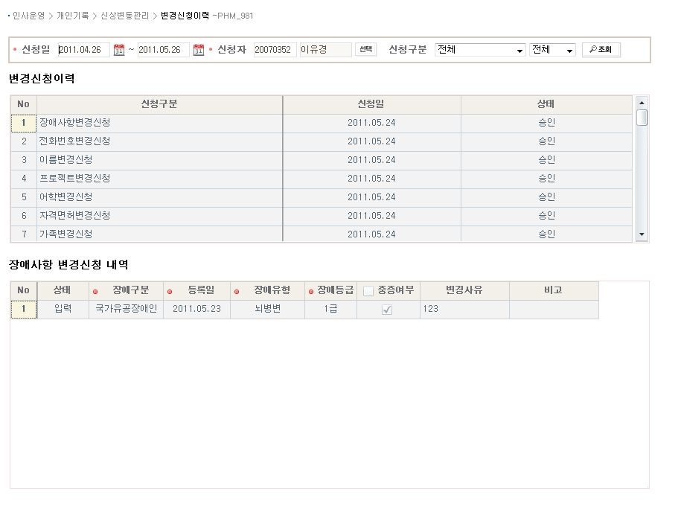
PHM-961
변경신청이력
1) 주요항목 : 변경신청이력
2) 요구사항 :

